Slide 1
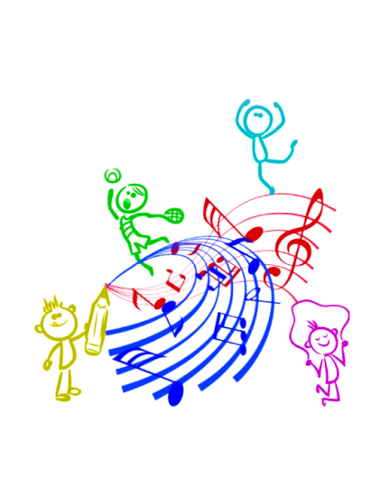
Беседа, как метод педагогического исследования.
Подготовила:
Мартенс Т.Н.,
методист МБУ ДО - ЦДТ

Slide 2
Беседа– это вопросно – ответный метод активного взаимодействия педагога и обучающихся, применяющийся на всех этапах учебно – воспитательного процесса: для сообщения новых знаний, для закрепления, повторения, проверки и оценки знаний.

Slide 3
Типы бесед
вводные или организующие;
беседа-сообщение (объяснительная) бывает:
катехизической
эвристической
- синтезирующие или закрепляющие;
- контрольно-коррекционные.

Slide 4
Беседы по назначению:
Информационная
Воспитательная
Исследовательская

Slide 5
Подготовка к проведению беседы
- определить тему беседы,
- определить цель,
- составить план-конспект,
- подобрать наглядные пособия,
- сформулировать основные и вспомогательные вопросы,
- продумать методику ее организации и проведения (порядок включения вопросов, по каким узловым положениям необходимо сделать обобщения и выводы и т.д.).

Slide 6
Требования к организации и проведению беседы
важно правильно формулировать и задавать вопросы;
- по содержанию и форме вопросы должны соответствовать уровню развития обучающихся;
вопрос задается всей группе и только после небольшой паузы для обдумывания вызывается обучающийся для ответа;
- если никто из обучающихся не может ответить на вопрос, нужно его переформулировать;
успех беседы зависит от контакта с группой;
важно следить, чтобы все обучающиеся принимали активное участие в беседе;
- каждый ответ внимательно выслушивается;
правильные ответы одобряются, ошибочные или неполные комментируются, уточняются;
- обучающемуся, который ответил неправильно, предлагается самому обнаружить неточность, ошибку.

Slide 7
Способы фиксации результатов беседы
продумываются и готовятся заранее магнитофон, видеозапись (с согласия собеседника).
Можно ввести шкалу оценок, определить ее критерии и по оценкам заносить результаты в таблицу.

Slide 8
Достоинства и недостатки беседы, как метода педагогического исследования.
Достоинства метода беседы:
- активизирует обучающихся;
- развивает их память и речь;
- делает открытыми знания обучающихся;
- имеет большую воспитательную силу;
- является хорошим диагностическим средством.
Недостатки метода беседы:
- требует много времени;
- содержит элемент риска (обучающийся может дать неправильный ответ, который воспринимается другими обучающимися и фиксируется в их памяти);
- необходим запас знаний .

Slide 9
Какие из приведенных ниже бесед можно назвать ме­тодом педагогического исследования? Почему?
1. Беседа руководителя объединения с родителями о воспи­тании детей в семье.
2. Беседа педагога с опоздавшими на занятие обучающимся.
3. Беседа с обучающимися о правилах поведения в обще­ственных местах.
4. Беседа педагога с обучающимися, в процессе которой выяс­няется, как они понимают правила техники безопасности.
5. Беседа директора центра с мальчиком, обидевшим де­вочку.
6. Беседа руководителя объединения о правах и обязаннос­тях обучающихся.

